Slide 1
KELASSIFY

Slide 2
KELOMPOK 10 (RUBY)
Ahnaf
Mentor
Muhammad Daffi Maulana
Anggota
Azhiller Lintang
Anggota
I’zaz Khalevi Al Mubarok
Anggota
Hany
As. Mentor
Usamah Abdul Aziz
Anggota
Fawwaz Aqil Wafi
Anggota
Dinda Oktaviana
Anggota
Naufal Arhab Fadhil M.
Anggota
Nurul Santi Hafifah
Anggota
Rendy Ilsyasa
Ketua
Ahmad Ardhiana Hafidzi
Anggota
Nabila Putri Nuraini
Anggota

Slide 3
DAFTAR KONTEN
01
04
Apa Itu Kelassify
Manfaat
02
05
Rumusan Masalah
Flowchart
03
06
Tujuan
Kesimpulan

Slide 4

Apa Itu Kelassify?

Slide 5
KELASSIFY
KELASSIFY adalah sebuah aplikasi berbasis web yang berisi informasi mengenai detail sebuah kelas. Aplikasi ini dirancang sedemikian rupa untuk memudahkan mahasiswa maupun dosen dalam mencari kelas yang kosong di hari tertentu. Tujuan dibuatnya program web ini agar dosen dan mahasiswa memiliki fleksibilitas terhadap jadwal mata kuliahnya. Dosen dan mahasiswa juga dapat memiliki jadwal yang jelas. Sehingga tidak perlu lagi terjadi perubahan jadwal secara mendadak, karena jadwal bisa diatur dengan adanya aplikasi ini.
Informasi yang terdapat dalam aplikasi ini sangat akurat karena mahasiswa dan dosen sendirilah yang melaporkan tentang masalah dalam kelas tersebut. Detail informasi yang diberikan oleh KELASSIFY mencakup daya tampung kelas, foto ruangan, Alamat ruangan kelas, fasilitas yang tersedia, DLL.

Slide 6
RUMUSAN MASALAH
Apa saja alat yang ada dan berapa daya tampung kelas?
Bagaimana agar mahasiswa dan dosen dapat mudah mencari kelas yang sesuai?
Bagaimana cara melaporkan fasilitas yang tidak ada atau rusak?

Slide 7
TUJUAN
Untuk memudahkan mahasiswa ataupun dosen memilih atau mencari kelas yang kosong dan sesuai untuk proses pembelajaran.
Untuk memudahkan mahasiswa atau dosen dalam melaporkan apabila kelas tersebut terdapat masalah alat rusak ataupun peralatan yang tidak tersedia.

Slide 8
Manfaat
FLEKSIBEL
AKURAT
INFORMATIF
KELASSIFY Memudahkan memilih atau mencari kelas yang kosong baik oleh mahasiswa ataupun Dosen
Informasi yang terdapat dalam KELASSIFY sangat akurat karena berdasarkan mahasiswa ataupun dosen yang mengetahuinya
KELASSIFY akan mencakup semua informasi mengenai kelas yang akan dipakai sehingga mahasiswa atau dosen dapat mencari kelas yang sesuai

Slide 9
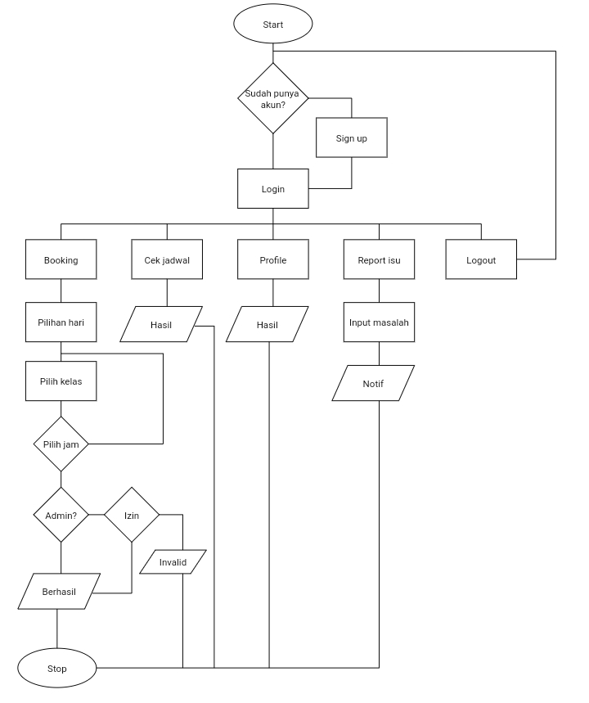

Slide 10
KESIMPULAN
KELASSIFY adalah aplikasi web yang dirancang untuk mempermudah masyarakat kampus dalam mengetahui informasi tentang kelas yang tersedia. Selain itu KELASSIFY juga memiliki banyak manfaat lain salah satunya memudahkan mahasiswa untuk melaporkan suatu masalah fasilitas yang ada di dalam kelas. Cara menggunakannya mudah dan aplikasi ini dapat digunakan oleh seluruh mahasiswa dan dosen. Perancang mengharapkan agar KELASSIFY dapat digunakan oleh seluruh Masyarakat kampus, dan dapat terus dikembangkan lagi hingga menjadi lebih baik.

Slide 11
- Bill Gates
“Kemajuan teknologi didasarkan bagaimana membuatnya cocok sehingga anda tidak benar-benar menyadarinya, hingga menjadi bagian keseharian dalam hidup.
TERIMA KASIH

